Slide 1



§2.9 随机变量函数的分布
的分布
的分布
M=max(X,Y)及N=min(X,Y)的分布

Slide 2
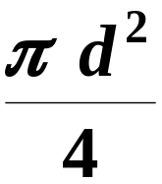
一、问题的提出
在实际中，人们常常对随机变量的函数更感兴趣.
比如 已知圆轴截面直径 d 的分布，
求截面面积 A=
的分布.

Slide 3
设随机变量 X 的分布已知，Y=g (X) (设g 是连续函数），如何由 X 的分布求出 Y 的分布？
这个问题无论在实践中还是在理论上都是重要的.
下面进行讨论.

Slide 4
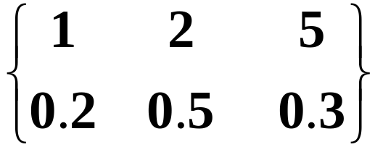
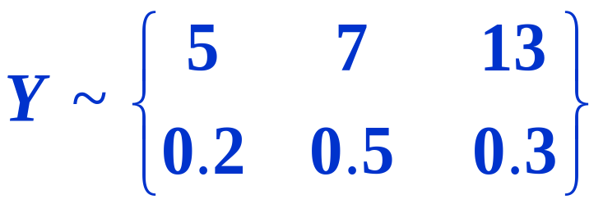
二、离散型随机变量函数的分布
例1
设X
～
求 Y= 2X + 3 的分布律.
解 当 X 取值 1，2，5 时
Y 取对应值 5，7，13
而且X取某值与Y取其对应值是两个同时发生的事件，两者具有相同的概率.
故

Slide 5
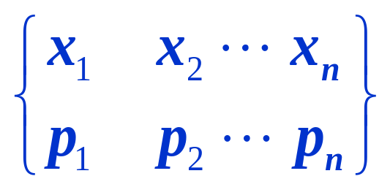
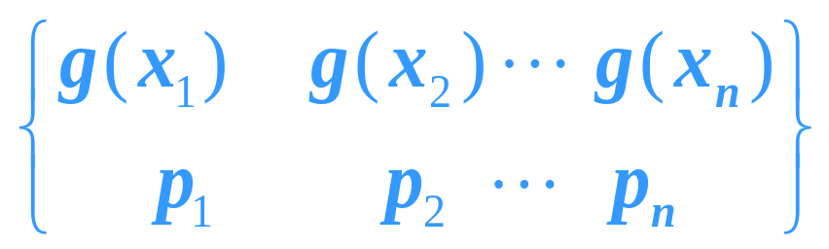
一般地，若X是离散型 r.v ，X 的分布律为
X
～
则 Y=g(X)
～
如果g ( x _{k}) 中有一些是相同的，把它们作适当并项即可.

Slide 6
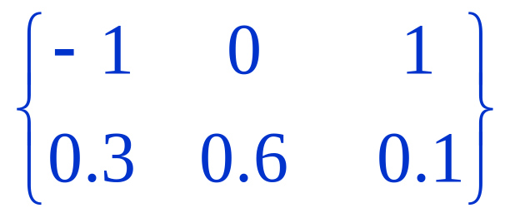
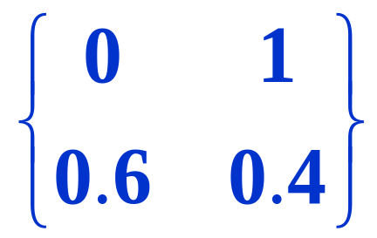
如
X
～
则 Y=X² 的分布律为
Y
～

Slide 7





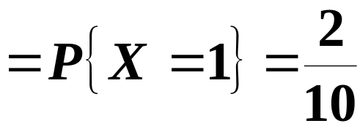



练习 设随机变量 X具有分布律
X
求
的分布律.
解 当 X 取值
时，
Y 所有可能取的值 为0，3，8，由

Slide 8
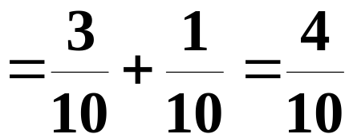

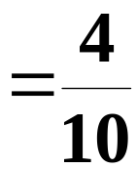




得到Y的分布律为
Y
注意 对于离散型的r.v.X, 则
也是离散型的.
只要将Y所有可能取的值以及相应的取值概率找出来，
就能得到Y的分布律.

Slide 9
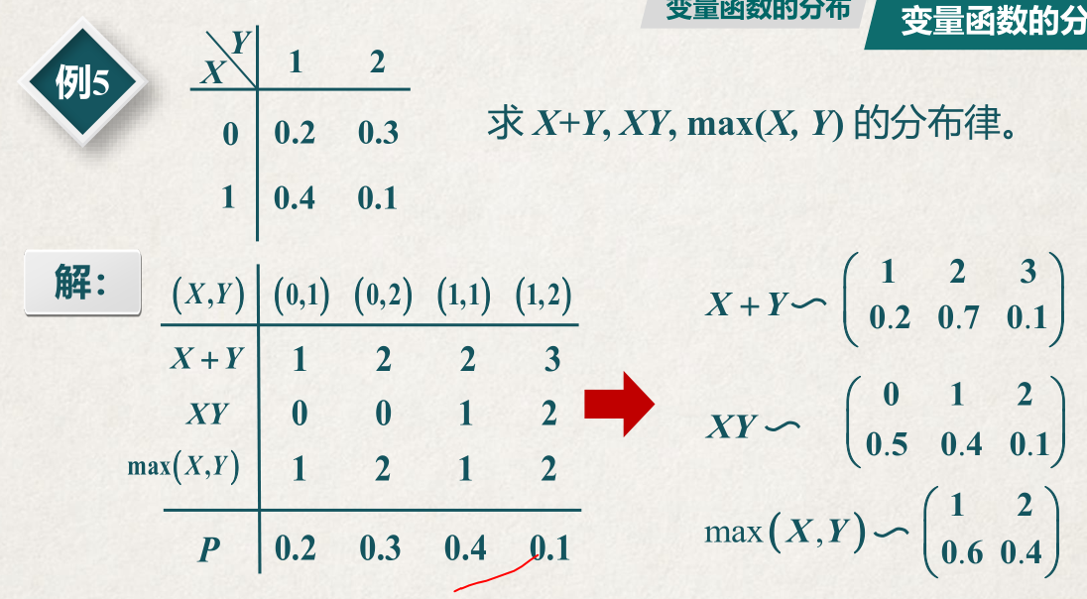
二维离散型随机变量，其函数的分布与一维方法类似
——穷举对应或列举找规则

Slide 10
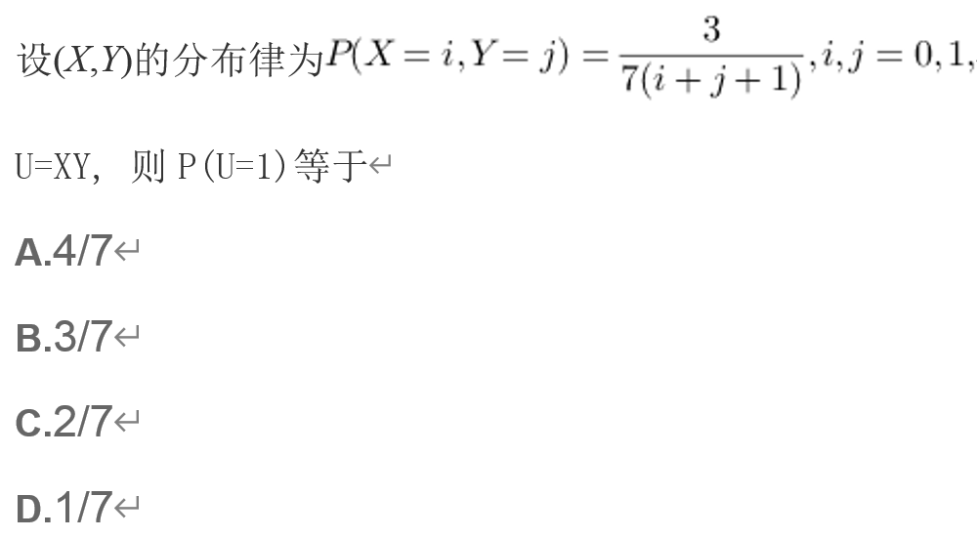
正确答案：D

Slide 11
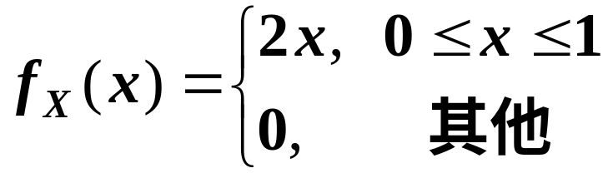






三、连续型随机变量函数的分布
例3 设一提炼纯糖的生产过程，一天可生产纯糖
一吨，但由于机器损坏和减速，一天实际产量X是一
个随机变量，设X的概率密度为
一天的利润（以千元计）
也是随机变量，
求
的概率密度
解 分别记X,U的分布函数为
先求

Slide 12








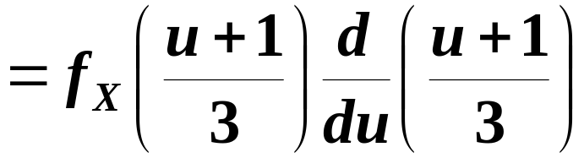
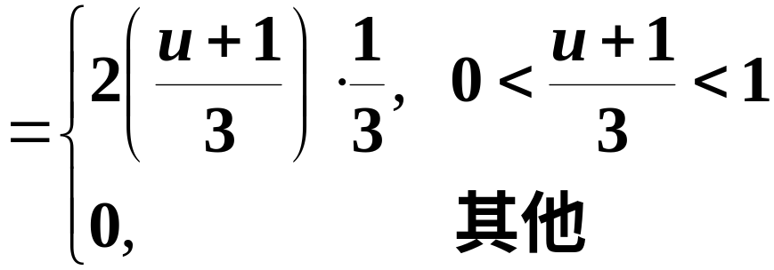
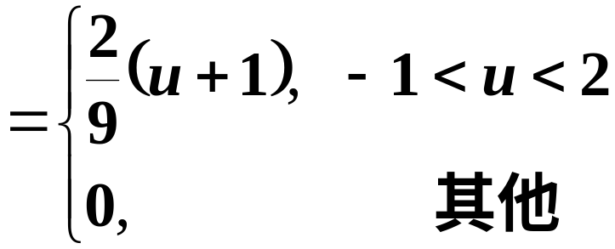
由分布函数的定义
将
关于u求导数，得U的概率密度为

Slide 13


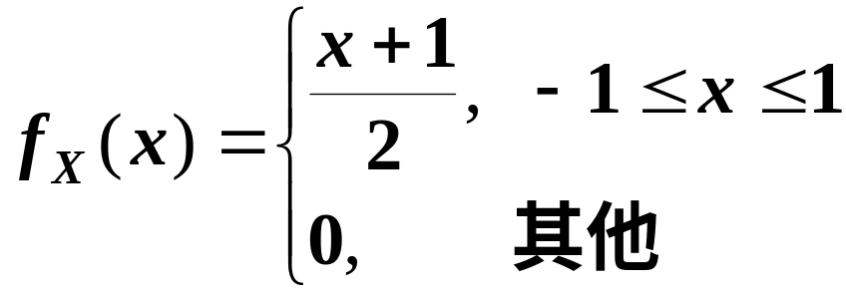



例4 设 r.v.X 具有概率密度
（1） 求随机变量 Y=X² 的概率密度
（2） 设X 的概率密度为
求Y=X² 的概率密度.
解 （1）设X 和 Y 的分布函数分别为
和
先来求

Slide 14
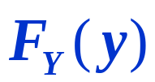
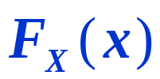


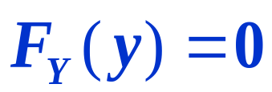
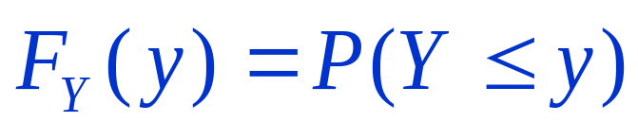
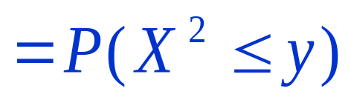
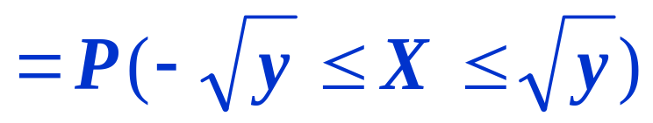
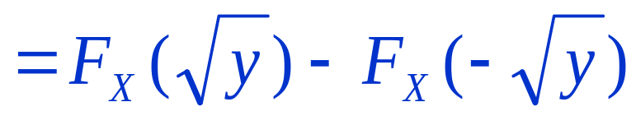
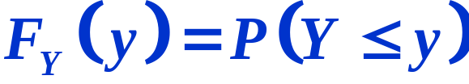
解 设Y 和 X 的分布函数分别为 和 ，
注意到 Y=X² 0 ，故当 y 0 时， .
当 y>0 时,

Slide 15
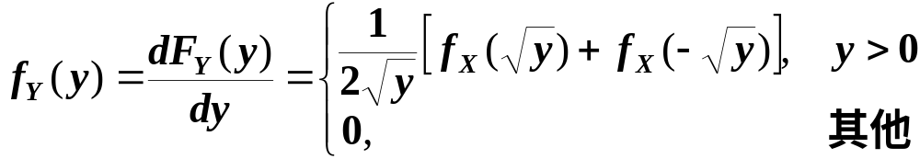
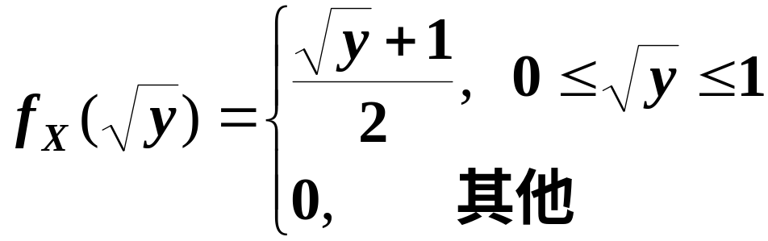
求导可得
（2）若
有

Slide 16
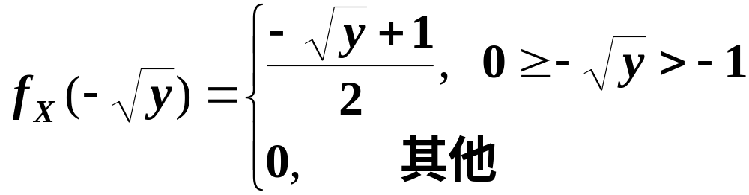
（2）若
有

Slide 17
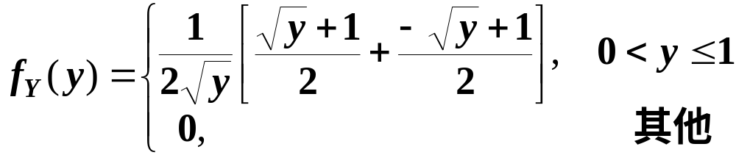
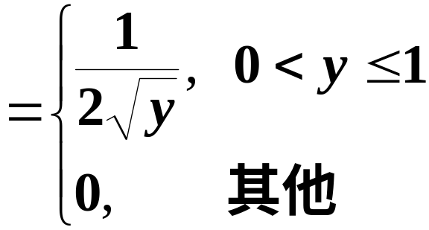
由（1）式
可得

Slide 18

从上述例子中可以看到，在求P(Y≤y) 的过程中，关键的一步是设法从{ g(X) ≤ y }中解出X, 从而得到与 {g(X) ≤ y }等价的X 的不等式 .
例如 用
代替{ X² ≤ y }
这样做是为了利用已知的 X的分布，从而求出相应的概率.
这是求r.v的函数的分布的一种常用方法.

Slide 19



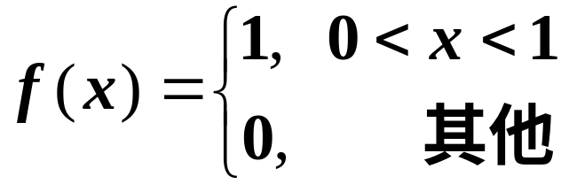



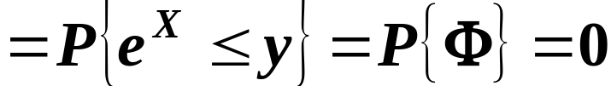
例5 设 r.v.X 在区间
上服从均匀分布.
（1）求
的概率密度；
（2）求
的概率密度.
解 已知r.v.X 的概率密度为
设X和 Y 的分布函数分别为
和
(1) 因
故当
时，

Slide 20


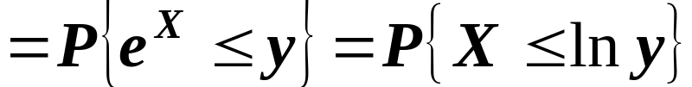

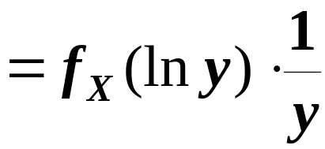


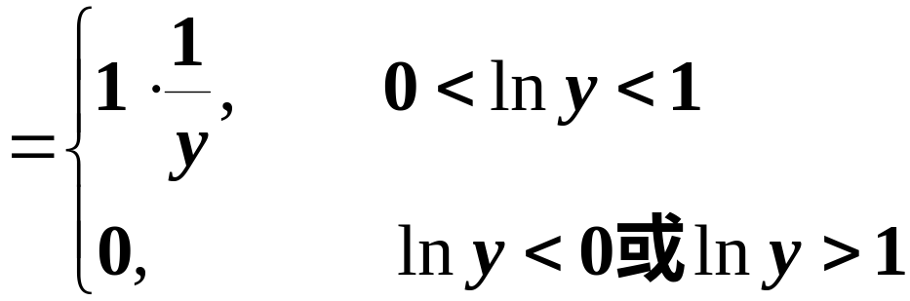
从而
当
时，
将上式关于y求导，得

Slide 21
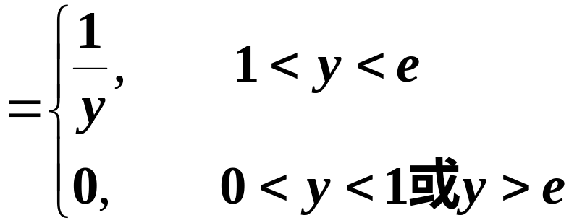
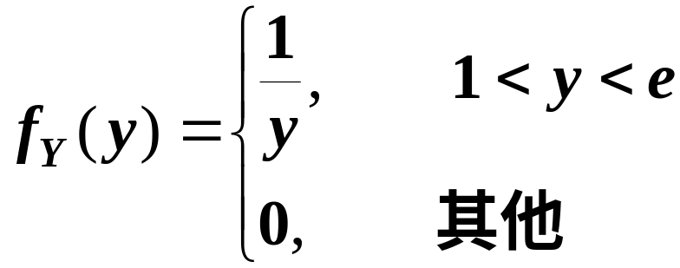



故有
（2）求
的概率密度.
当X在（0,1）上取值时
故当
时，
从而

Slide 22



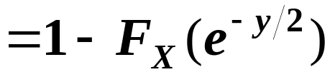
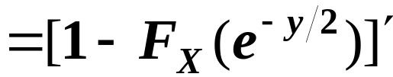
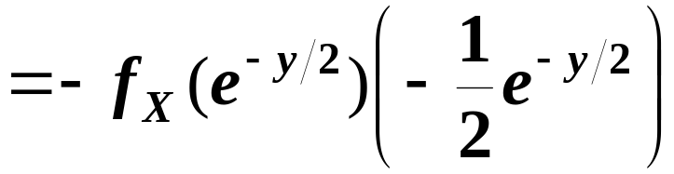
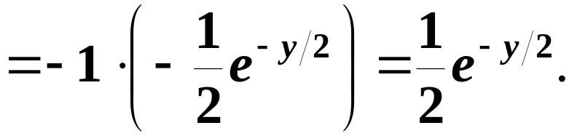
当
时，
将上式关于y求导，得

Slide 23
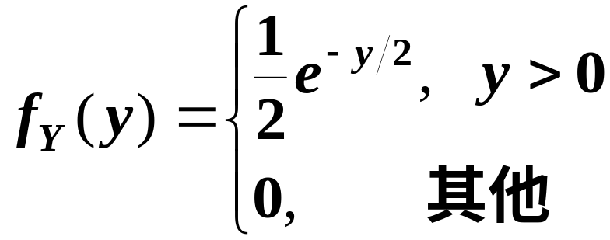
故有
注意 从上述例子中可以看到，在求P(Y≤y) 的过
程中，关键的一步是设法从{ g(X) ≤ y }中解出X,
从而得到与 {g(X) ≤ y }等价的X 的不等式 .从而由
已知的X的分布函数得到Y的分布函数.
这样做是为了利用已知的 X的分布，从而求出相
应的概率.

Slide 24
下面给出一个定理，在满足定理条件时可直接用它求出随机变量函数的概率密度 .

Slide 25
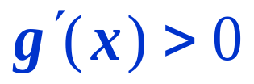
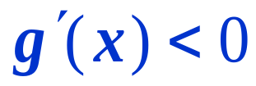
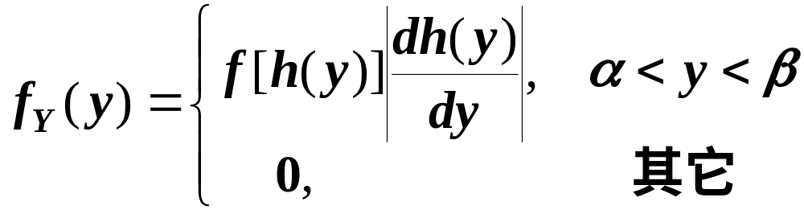
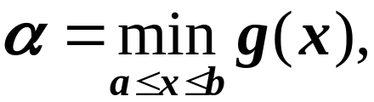
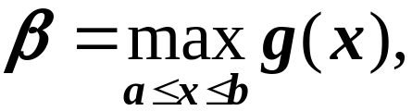
定理 设 X是一个取值于区间[a,b]，具有概率密度 f(x)的连续型 r.v,又设y=g(x)处处可导，且对于任意
x, 恒有 或恒有 ，则Y=g(X)是一
个连续型r.v，它的概率密度为
此定理的
证明与前
面的解题
思路类似
其中，
x=h (y) 是 y=g (x) 的反函数 .

Slide 26



注意 利用以上公式直接写出
的概率
密度时，要注意两点：
（1）首先要检验
是否是严格单调的，
若不是严格单调的，不能直接用公式.
（2）在公式中，
是要取绝对值的，否则
会出现
取值小于零.

Slide 27
介绍了随机变量函数的分布.
对于连续型随机变量，在求 Y= g (X) 的分布时，关键的一步是把事件 { g(X)≤ y } 转化为X在一定范围内取值的形式，从而可以利用 X 的分布来求 P { g(X)≤ y }.

Slide 28
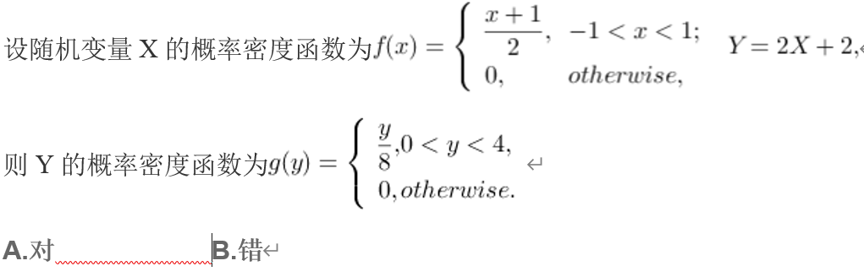
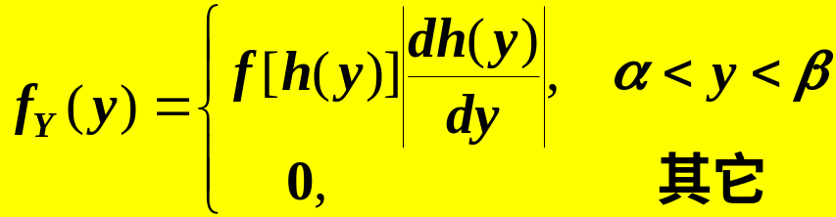
正确答案：A

Slide 29







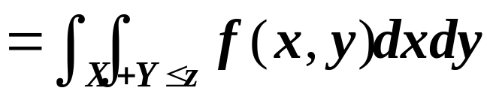

四、
的分布
设X,Y是两个相互独立的r.v, 已知X,Y的概率密度分别为
求
的概率密度
先求Z的分布函数
由X,Y的独立性知，
（X,Y）的概率密度函数
于是

Slide 30







这里积分区域 D={(x, y): x+y ≤z}
它是直线 x+y =z 及其左下方的半平面.
将这个二重积分化成累次积分（先对x积分，再对y积分）得

Slide 31





观察积分上限函数
被积函数正好是
X的概率密度函数，这个表达式正好是X的分布函数.
即
于是
将上式两边关于z求导，得

Slide 32





由X和Y的对称性,
又可写成
综合上面的讨论
当 X 和 Y 独立，设 (X,Y) 关于 X , Y 的边缘密
度分别为 f_{X}(x) , f_{Y}(y) , 则有
卷积公式
下面我们用卷积公式来求Z=X+Y的概率密度.

Slide 33






例6 若 X 和 Y 相互独立, 其概率密度分别为
求随机变量 Z=X+Y 的概率密度

Slide 34







确定非零的被积表达式
2.1. 找出被积函数不为 0 的区域
即
也即
2.2 画出被积函数不为 0
的区域的图形

Slide 35





是一个分段函数，分段点是什么？
A. z=0,z=1 B. z=0 C.y=z,y=z-1
2.4. 确定每一段y的积分限
当0<z<1时， 等于什么？
A. B. C. 0

Slide 36


3. 计算积分

Slide 37

方法二
若由卷积公式

Slide 38




方法二
若由卷积公式
为确定积分限,先找出使被积函数不为 0 的区域
即

Slide 39



Slide 40


五、Z₁=max(X,Y)及Z₂=min(X,Y)的分布
设 X，Y 是两个相互独立的随机变量，它们的分
布函数分别为F_{X}(x) 和 F_{Y}(y),我们来求 Z₁ = max(X,Y) 及 Z₂ = min(X,Y) 的分布函数.
1. Z₁ = max(X,Y) 的分布函数
=P{X≤z,Y≤z}
由于 X 和 Y 相互独立,于是得到 Z₁ = max(X,Y) 的分布函数为
即有

Slide 41



2. Z₂ = min(X,Y) 的分布函数
=1-P{X>z,Y>z}
由于 X 和 Y 相互独立,于是得到 Z₂ = min(X,Y) 的分布函数为
即有

Slide 42




推广 设 X₁,…,X_{n} 是 n 个相互独立的随机变量,它们的分布函数分别为
(i = 1, …, n)
我们来求 Z₁=max(X₁,…,X_{n}) 和Z₂=min(X₁,…,X_{n})的分布函数. 用与二维时完全类似的方法，可得
Z₁=max(X₁,…,X_{n})的分布函数为
即

Slide 43


Z₂=min(X₁,…,X_{n})的分布函数是

Slide 44


特别地，当X₁,…,X_{n}相互独立且具有相同分布函数F(x)时，有

Slide 45




例7 设系统L由两个独立工作的电子元件
连接而成，连接的方式分别为（1）串联；（2）并联.
设
的寿命分别为X,Y,已知X,Y的概率密度分别为
其中
试分别就以上两种连接方式求系
统的寿命Z的概率密度.

Slide 46




解 (1) 串联的情况
由于当系统 中有一个损坏时, 系统 L 就停止工作,
所以此时 L 的寿命为
因为 X 的概率密度为
X
Y
所以 X 的分布函数为

Slide 47








当 x 0 时 ,
当 x > 0 时 ,
故
类似地
可求得 Y 的分布函数为

Slide 48



于是 的分布函数为
的概率密度为

Slide 49



(2) 并联的情况
由于当且仅当系统 都损坏时, 系统 L 才停止工作,
所以此时 L 的寿命为
故 的分布函数为
X
Y

Slide 50


于是 的概率密度为

Slide 51



需要指出的是，当X₁,…,X_{n}相互独立且具有相同分布函数F(x)时, 常称
Z₁ =max(X₁,…,X_{n})，Z₂=min(X₁,…,X_{n})
为极值 .
由于一些灾害性的自然现象，如地震、洪水等等都是极值，研究极值分布具有重要的意义和实用价值.

Slide 52

Fz(z)
(z)
F(z)
正确答案：B

Slide 53




fz(z)
z
正确答案：C
Z₁=max(X₁,…,X_{n})

Slide 54


小结
一维离散型随机变量
X
～
则 Y=g(X)
～
如果g ( x _{k}) 中有一些是相同的，把它们作适当并项即可.
即 对于离散型的r.v.X,
也是离散型的.
只要将Y所有可能取的值以及相应的取值概率找出来，
就能得到Y的分布律.

Slide 55

一维连续型随机变量函数的分布
方法一：用分布函数法直接计算
把事件 { g(X)≤ y } 转化为X在一定范围内取值的形式，从而可以利用 X 的分布来求 P { g(X)≤ y }.

Slide 56


方法二：满足定理条件下直接套用公式
定理 设 X是一个取值于区间[a,b]，具有概率密度 f(x)的连续型 r.v,又设y=g(x)处处可导，且对于任意
x, 恒有 或恒有 ，则Y=g(X)是一
个连续型r.v，它的概率密度为
其中，
x=h (y) 是 y=g (x) 的反函数 .

Slide 57
注意 利用以上公式直接写出
的概率
密度时，要注意两点：
（1）首先要检验
是否是严格单调的，
若不是严格单调的，不能直接用公式，需要使用
分布函数法.
（2）在公式中，
是要取绝对值的，否则
会出现
取值小于零.

Slide 58
连续型随机变量和函数的分布
目标：设X,Y是两个相互独立的r.v, 已知X,Y的概率密度分别为
求
的概率密度
结论(熟记)：
当 X 和 Y 独立，设 (X,Y) 关于 X , Y 的边缘密
度分别为 f_{X}(x) , f_{Y}(y) , 则有
卷积公式

Slide 59


最值函数的分布
目标：设 X，Y 是两个相互独立的随机变量，它们的分
布函数分别为F_{X}(x) 和 F_{Y}(y),我们来求 Z₁ = max(X,Y) 及 Z₂ = min(X,Y) 的分布函数.
结论：
1. Z₁ = max(X,Y) 的分布函数
2. Z₂ = min(X,Y) 的分布函数

Slide 60
推广 设 X₁,…,X_{n} 是 n 个相互独立的随机变量,它们的分布函数分别为
(i = 1, …, n)
设Z₁=max(X₁,…,X_{n}) 和Z₂=min(X₁,…,X_{n})
则
特别地，当X₁,…,X_{n}相互独立且具有相同分布函数F(x)时，有

Slide 61
本节练习
习题二：24,25,27,31,34

